Slide 1
TRƯỜNG TIỂU HỌC & THCS UNIGO
BÀI 3. QUẢN LÝ DỮ LIỆU TRONG MÁY TÍNH
Tin học • Lớp 7 • Tiết 3 (Chủ đề 2)
GV: Đậu Đình Nguyên • Bộ môn Tin học

Slide 2
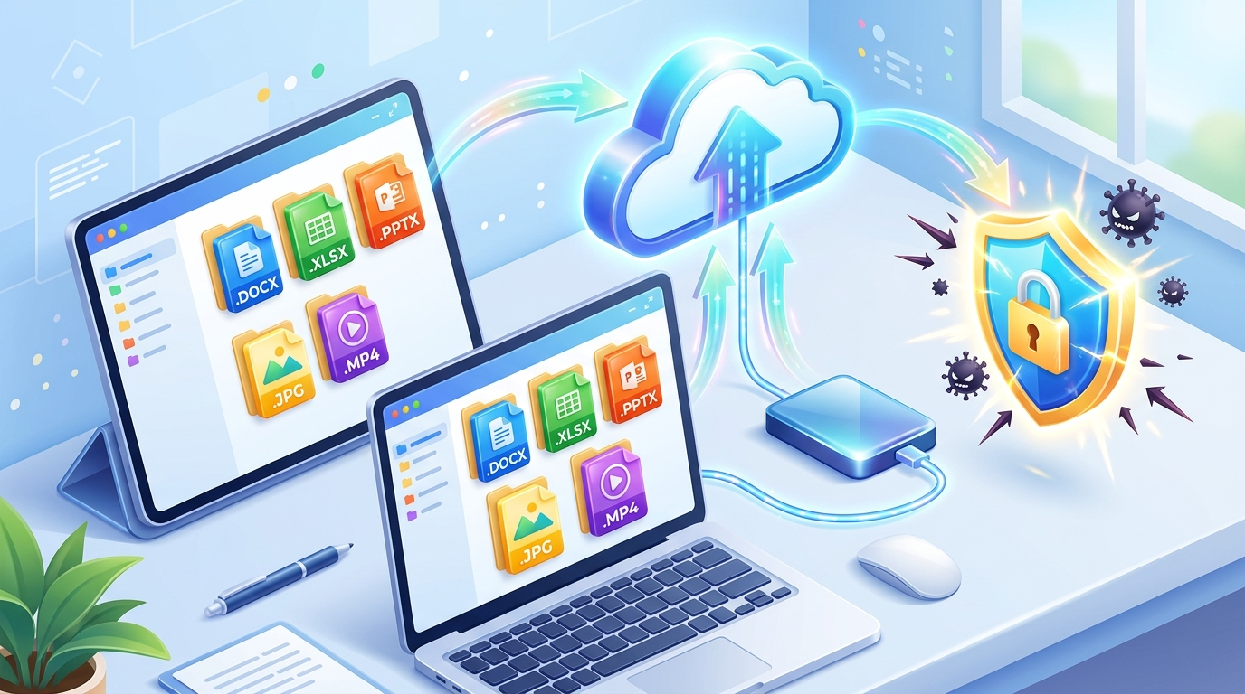
KHỞI ĐỘNG & TÌNH HUỐNG
Không gian Dữ liệu số & Bảo mật công nghệ
👉 Thế giới số chứa hàng triệu tệp tin đa dạng (.docx, .xlsx, .pptx, .jpg, .mp4). Làm sao để vừa sắp xếp khoa học vừa bảo vệ dữ liệu an toàn trước virus?

Slide 3
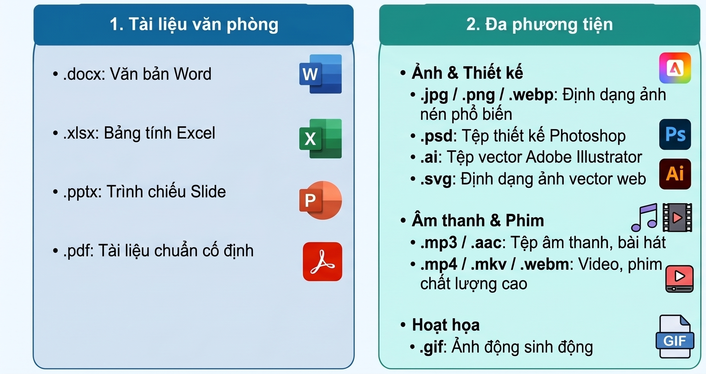
KIẾN THỨC CỐT LÕI
Phân loại tệp theo Phần mở rộng (File Extension)
1. Tài liệu văn phòng
2. Đa phương tiện
3. Tệp thực thi & Cảnh báo
• .docx: Văn bản Word
• .jpg / .png: Hình ảnh đồ họa
• .exe / .bat: Chương trình cài đặt
• .xlsx: Bảng tính Excel
• .mp3: Âm thanh, bài hát
• Cảnh báo: Không bấm vào tệp .exe lạ
• .pptx: Trình chiếu Slide
• .mp4: Video, phim bài giảng
• Nguy cơ chứa virus, mã độc
• .pdf: Tài liệu chuẩn cố định
• .gif: Ảnh động sinh động
• Luôn quét virus trước khi mở

Slide 4
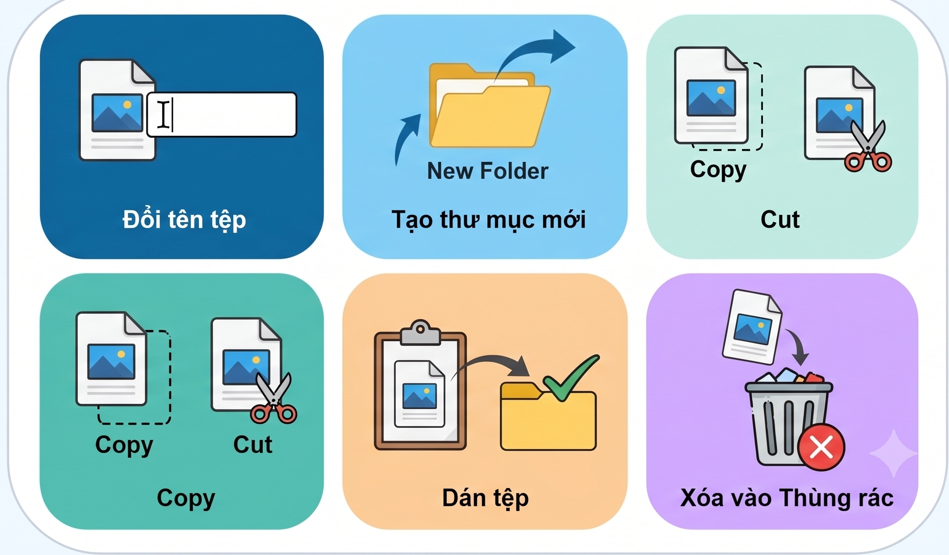
QUY TRÌNH & THAO TÁC
Bộ phím tắt thao tác nhanh trên tệp & thư mục
F2: Đổi tên (Rename)
Ctrl+Shift+N: Tạo mới
Ctrl+C / Ctrl+X: Copy/Cut
Ctrl+V: Dán tệp (Paste)
Delete: Xóa vào Thùng rác

Slide 5
HOẠT ĐỘNG KHÁM PHÁ
Chiến lược Sao lưu dữ liệu & Phòng chống Virus
• Sao lưu định kỳ (Backup) lên Cloud / Ổ cứng ngoài
• Đặt mật khẩu mạnh và không chia sẻ cho người khác
• Bật phần mềm diệt virus (Windows Defender)
• Tuyệt đối không mở liên kết lạ, tệp đính kèm đáng ngờ

Slide 6
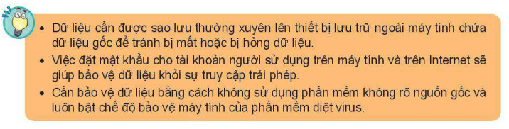
❓ Biện pháp an toàn nhất để không bị mất dữ liệu quan trọng là gì?
👉 Sao lưu dữ liệu dự phòng (Backup) thường xuyên lên đám mây hoặc thiết bị ngoài.
👉 Đặt mật khẩu bảo vệ tài khoản và quét virus định kỳ.
📌 GHI NHỚ TRỌNG TÂM (SGK)
Quản lý dữ liệu khoa học kết hợp với sao lưu dự phòng thường xuyên là kỹ năng sống còn của mọi công dân số!

Slide 7
LUYỆN TẬP NHANH
❓ Đâu là phần mềm diệt virus và bảo vệ máy tính được tích hợp sẵn trong Windows?
Microsoft Word
Windows Defender
A.
B.
File Explorer
Google Chrome
C.
D.

Slide 8
HOÀN THÀNH TIẾT 3! 🌟
BTVN: Kiểm tra và sao lưu các tài liệu học tập của em lên Google Drive hoặc USB!
Hẹn gặp lại các em ở bài học tuần sau! 🚀

